Slide 1
Unidade I Estruturas de dados para representação de grafos
Prof. Henrique Batista da Silva
henriquebsilva@outlook.com.br
Adaptado do material prof.ª Anna Tostes (PUC Minas)
Implementações foram adaptadas de [Ziviani, 2006]

Slide 2
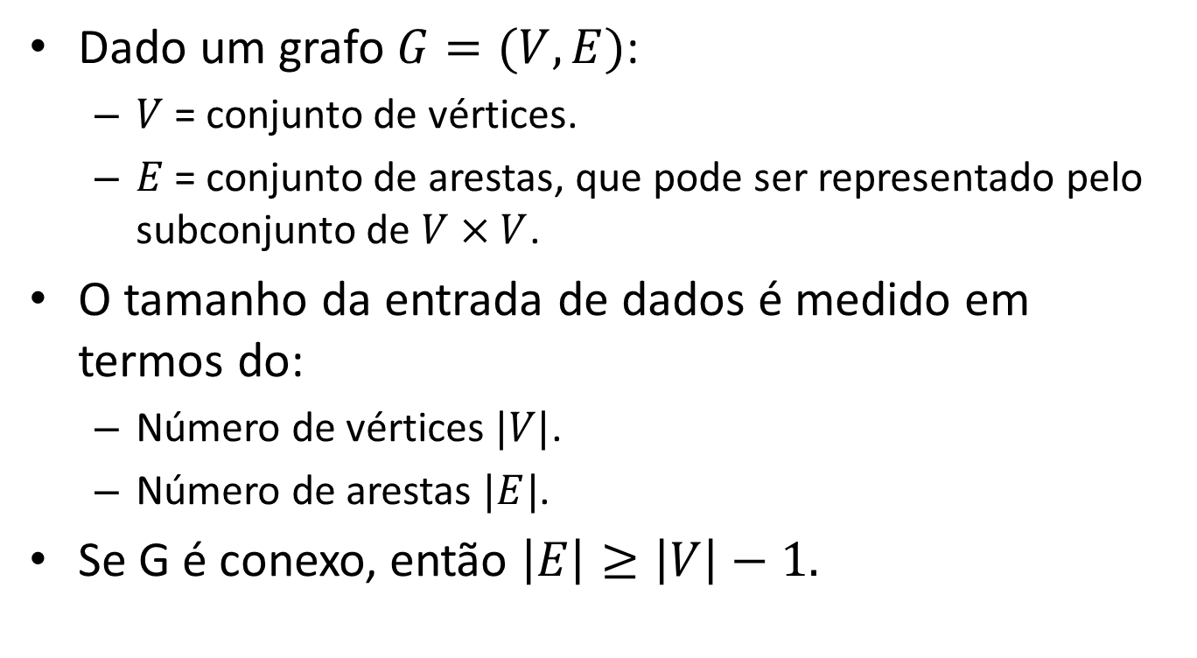
Representação de um Grafo
Dado um grafo $G=(V,E)$:
$V$ = conjunto de vértices.
$E$ = conjunto de arestas, que pode ser representado pelo subconjunto de $V×V$.
O tamanho da entrada de dados é medido em termos do:
Número de vértices $|V|$.
Número de arestas $|E|$.
Se G é conexo, então $\left|E\right|≥\left|V\right|−1.$

Slide 3
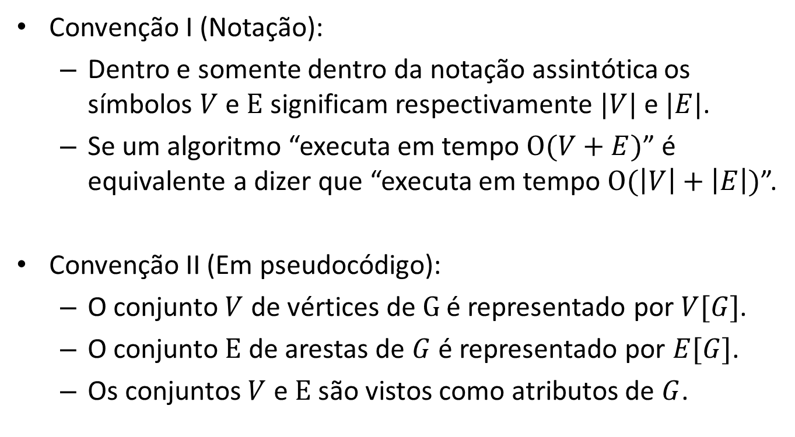
Representação de um Grafo
Convenção I (Notação):
Dentro e somente dentro da notação assintótica os símbolos $V$ e $E$ significam respectivamente $|V|$ e $|E|$.
Se um algoritmo “executa em tempo $O(V+E)$” é equivalente a dizer que “executa em tempo $O(\left|V\right|+\left|E\right|)$”.
Convenção II (Em pseudocódigo):
O conjunto $V$ de vértices de $G$ é representado por $V[G]$.
O conjunto $E$ de arestas de $G$ é representado por $E[G]$.
Os conjuntos $V$ e $E$ são vistos como atributos de $G$.

Slide 4
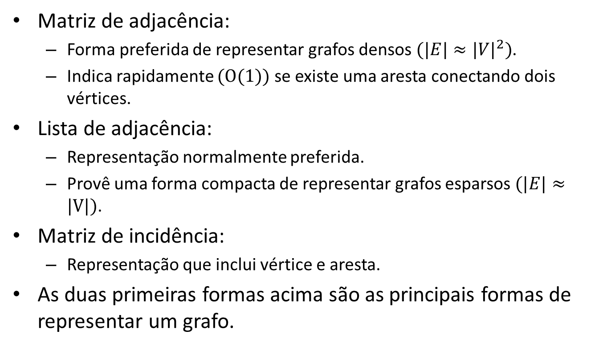
Representação de um Grafo: Estruturas de Dados
Matriz de adjacência:
Forma preferida de representar grafos densos $(|E|≈{|V|}^{2})$.
Indica rapidamente $(O(1))$ se existe uma aresta conectando dois vértices.
Lista de adjacência:
Representação normalmente preferida.
Provê uma forma compacta de representar grafos esparsos $(|E|≈|V|)$.
Matriz de incidência:
Representação que inclui vértice e aresta.
As duas primeiras formas acima são as principais formas de representar um grafo.

Slide 5
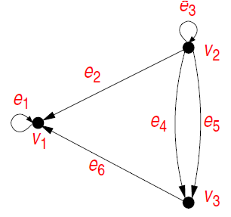
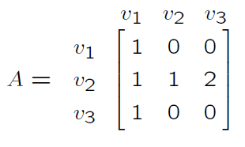
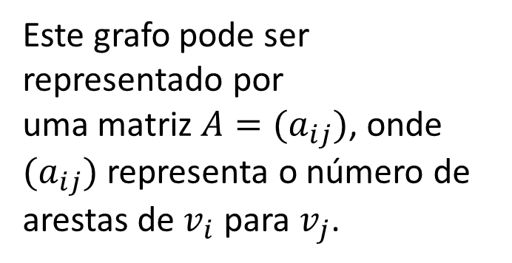
Matriz de adjacência e grafo dirigido
Seja o grafo dirigido abaixo:
Este grafo pode ser representado por
uma matriz $A=(a_{ij})$, onde $(a_{ij})$ representa o número de arestas de$v_{i}$ para $v_{j}$.
Matriz de Adjacência:

Slide 6
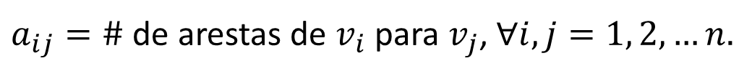
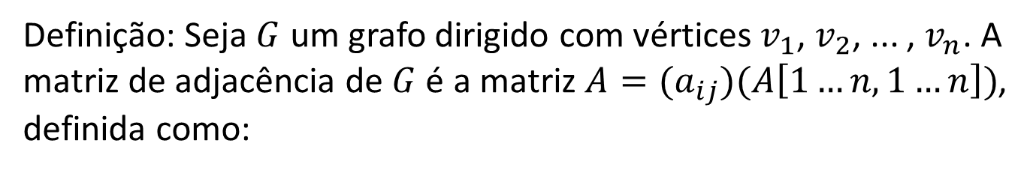
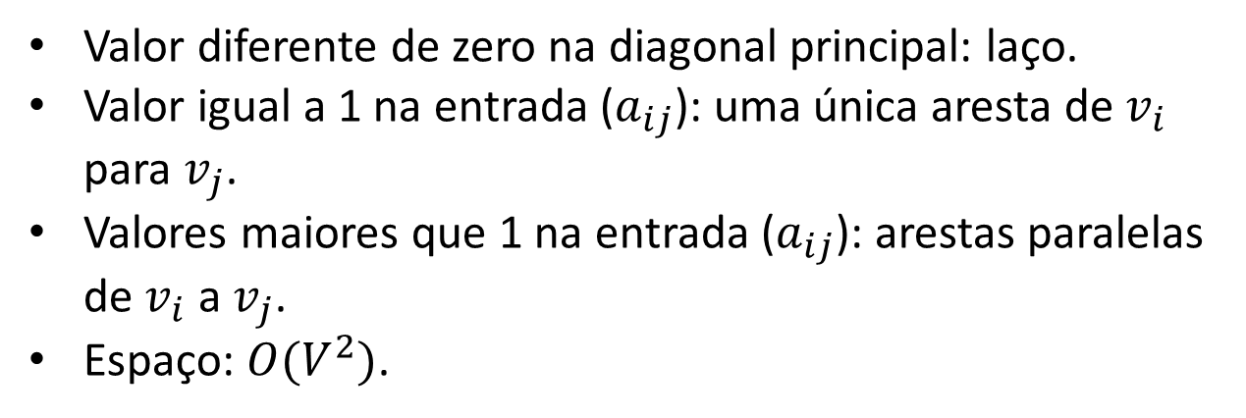
Matriz de adjacência e grafo dirigido
Definição: Seja $G$ um grafo dirigido com vértices $v_{1}$, $v_{2}$, ... , $v_{n}$. A
matriz de adjacência de $G$ é a matriz $A={(a}_{ij})(A\left[1…n, 1…n\right])$,
definida como:
$a_{ij}=\#$ de arestas de $v_{i}$ para $v_{j}$, $∀i,j=1, 2,…n.$
Valor diferente de zero na diagonal principal: laço.
Valor igual a 1 na entrada ($a_{ij}$): uma única aresta de $v_{i}$ para $v_{j}$.
Valores maiores que 1 na entrada ($a_{ij}$): arestas paralelas de $v_{i}$ a $v_{j}$.
Espaço: $O(V^{2})$.

Slide 7
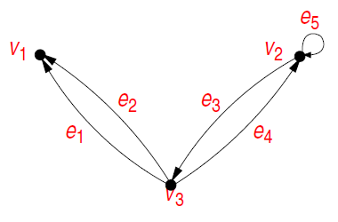
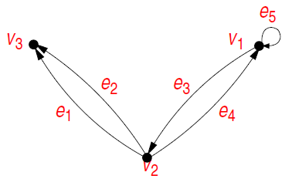
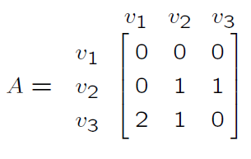
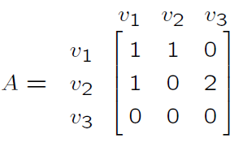
Matriz de adjacência e grafo dirigido
Exemplos de matriz de adjacência:

Slide 8
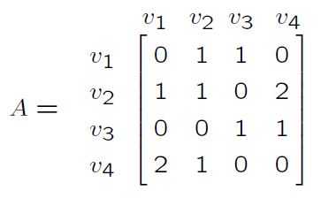
Matriz de adjacência e grafo dirigido
Dada a matriz de adjacência de um
grafo:
Agora desenhe o grafo

Slide 9
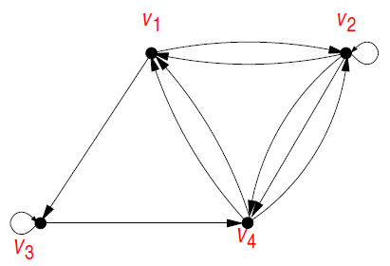
Matriz de adjacência e grafo dirigido
Dada a matriz de adjacência de um
grafo:
Um possível desenho deste grafo

Slide 10
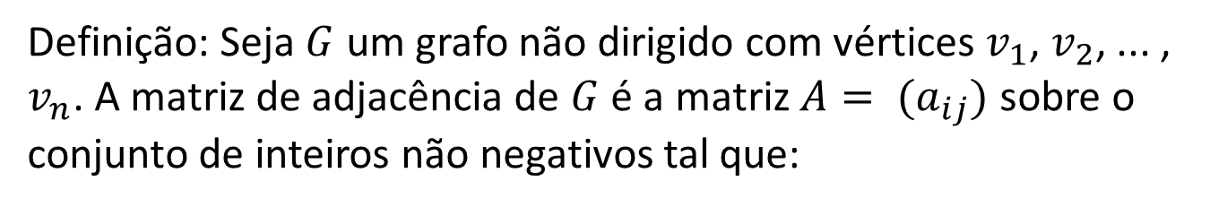
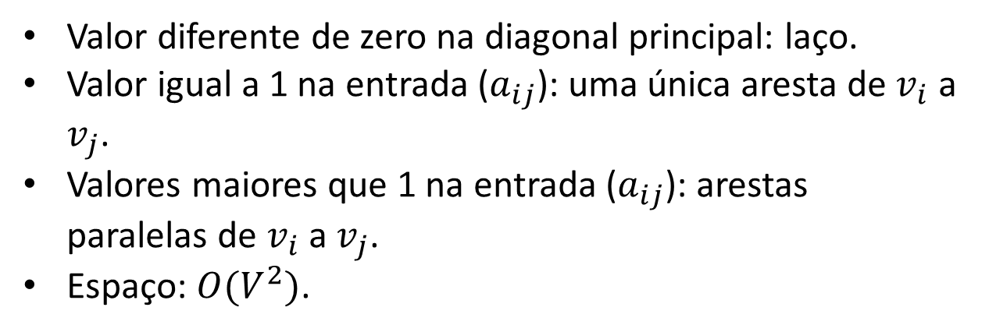
Matriz de adjacência e grafo não dirigido
Definição: Seja $G$ um grafo não dirigido com vértices $v_{1}$, $v_{2}$, ... , $v_{n}$. A matriz de adjacência de $G$ é a matriz $A= {(a}_{ij})$ sobre o conjunto de inteiros não negativos tal que:
$a_{ij}=\#$ de arestas conectando $v_{i}$ a $v_{j}$, $∀i,j=1, 2,…n.$
Valor diferente de zero na diagonal principal: laço.
Valor igual a 1 na entrada ($a_{ij}$): uma única aresta de $v_{i}$ a $v_{j}$.
Valores maiores que 1 na entrada ($a_{ij}$): arestas paralelas de $v_{i}$ a $v_{j}$.
Espaço: $O(V^{2})$.

Slide 11
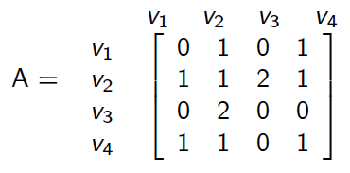
Matriz de adjacência e grafo não dirigido
Definição: Seja $G$ um grafo não dirigido com vértices $v_{1}$, $v_{2}$, ... , $v_{n}$. A matriz de adjacência de $G$ é a matriz $A= {(a}_{ij})$ sobre o conjunto de inteiros não negativos tal que:
$a_{ij}=\#$ de arestas conectando $v_{i}$ a $v_{j}$, $∀i,j=1, 2,…n.$
Seja o grafo abaixo:
Matriz de adjacência
correspondente:

Slide 12
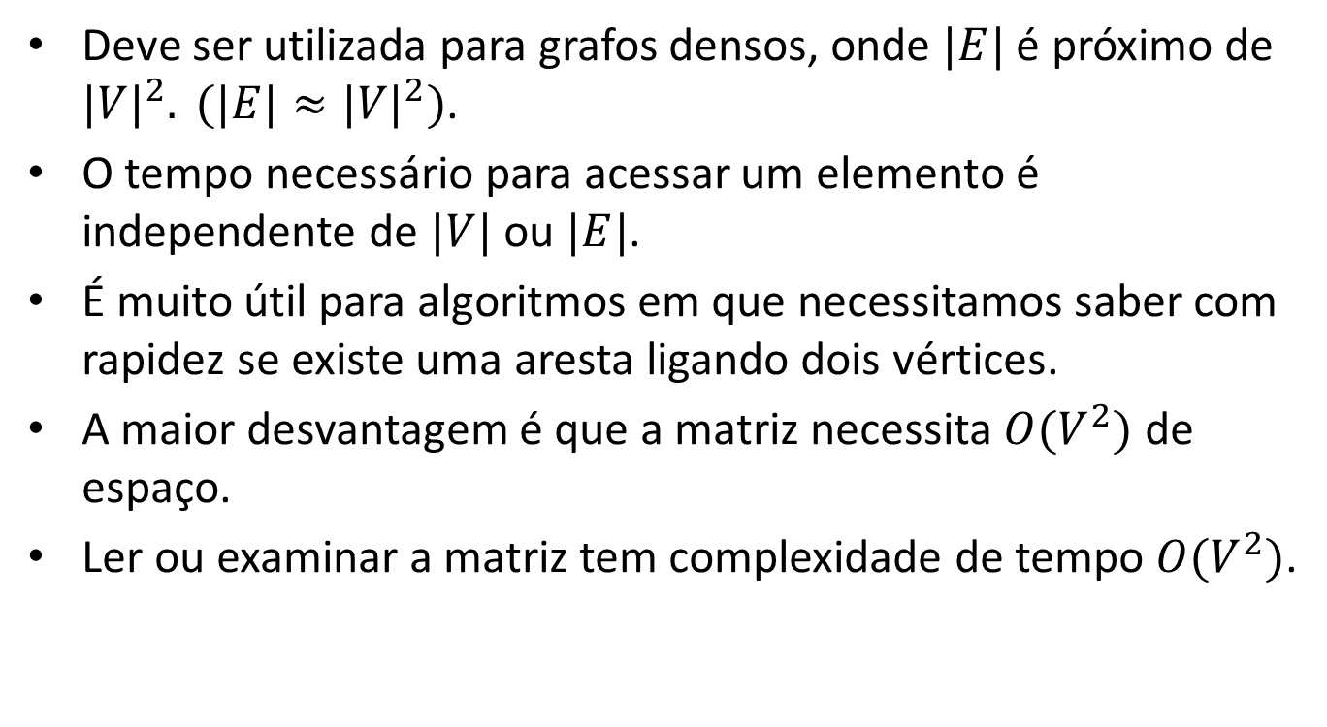
Matriz de adjacência: análise
Deve ser utilizada para grafos densos, onde $|E|$ é próximo de ${|V|}^{2}. (|E|≈{|V|}^{2})$.
O tempo necessário para acessar um elemento é independente de $|V|$ ou $|E|$.
É muito útil para algoritmos em que necessitamos saber com rapidez se existe uma aresta ligando dois vértices.
A maior desvantagem é que a matriz necessita $O(V^{2})$ de espaço.
Ler ou examinar a matriz tem complexidade de tempo $O(V^{2})$.

Slide 13
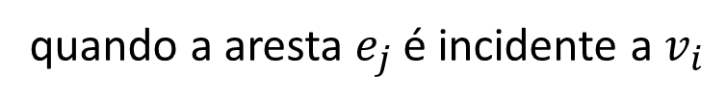


Matriz de incidência
Definição: Seja $G$um grafo não dirigido com vértices $v_{1},v_{2},…,v_{n}$ e arestas $e_{1},e_{2},…,e_{m}$. A matriz de incidência de $G$ é a matriz $M={(m}_{ij})$ de tamanho $n ×m$ sobre o conjunto de inteiros não negativos tal que:
$$m_{ij}=\left\{\begin{aligned}1 \\ 0\end{aligned}\right.$$
quando a aresta $e_{j}$ é incidente a $v_{i}$
caso contrário
Seja o grafo:
Matriz de incidência
correspondente:

Slide 14
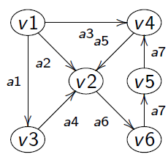

Matriz de incidência
Definição: Seja $G$um grafo dirigido com vértices $v_{1},v_{2},…,v_{n}$ e arestas $e_{1},e_{2},…,e_{m}$. A matriz de incidência de $G$ é a matriz $M={(m}_{ij})$ de tamanho $n ×m$ sobre o conjunto de inteiros não negativos tal que:
$$m_{ij}=\left\{\begin{aligned}1 \\ 0\end{aligned}\right.$$
quando a aresta $e_{j}$ é incidente a $v_{i}$
caso contrário
Seja o grafo:
Matriz de incidência
correspondente:

Slide 15
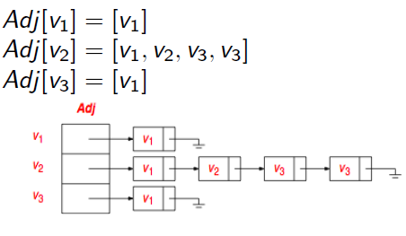
Lista de adjacência
Em grafo dirigido:
Seja o grafo dirigido abaixo:
Este grafo pode ser representado por uma lista de adjacência Adj:

Slide 16
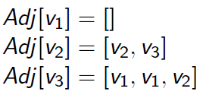
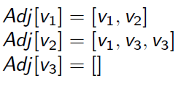
Lista de adjacência
Este grafo pode ser representado por uma lista de adjacência:
Este grafo pode ser representado por uma lista de adjacência:

Slide 17
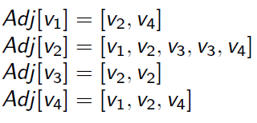
Lista de adjacência
Em grafo não dirigido:
Dado o grafo:
Este grafo pode ser representado por uma lista de adjacência Adj:

Slide 18
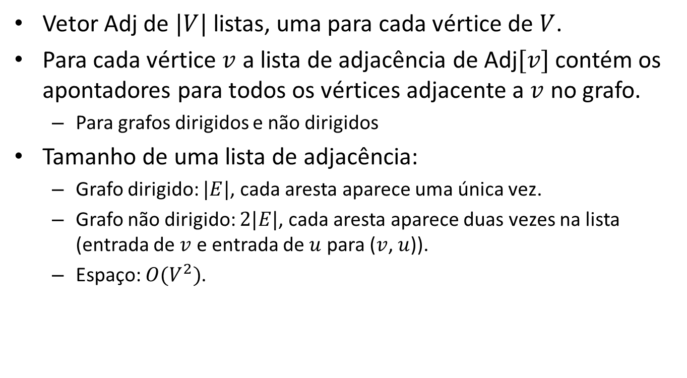
Lista de adjacência
Vetor Adj de $|V|$ listas, uma para cada vértice de $V$.
Para cada vértice $v$ a lista de adjacência de Adj$[v]$ contém os apontadores para todos os vértices adjacente a $v$ no grafo.
Para grafos dirigidos e não dirigidos
Tamanho de uma lista de adjacência:
Grafo dirigido: $|E|$, cada aresta aparece uma única vez.
Grafo não dirigido: $2|E|$, cada aresta aparece duas vezes na lista (entrada de $v$ e entrada de $u$ para ($v$, $u$)).
Espaço: $O(V^{2})$.

Slide 19
Implementação de Listas por meio de Estruturas Auto Referenciadas (extra – revisão)

Slide 20
Implementação de Listas por meio de Estruturas Auto Referenciadas
Também podem ser chamadas de listas encadeadas ou listas ligadas.
Cada item da lista contém a informação que é necessária para alcançar o próximo item.
Permite utilizar posições não contíguas de memória.
Inserir e retirar elementos:
Não há necessidade de deslocar os itens seguintes da lista.

Slide 21
Implementação de Listas por meio de Estruturas Auto Referenciadas
Há uma célula cabeça (head):
simplifica as operações sobre a lista

Slide 22
Implementação de Listas por meio de Estruturas Auto Referenciadas
A lista é constituída de células:
Cada uma contém um item da lista e uma referência para a célula seguinte.
item
item
item
item
Prox.
Prox.
Prox.
Prox.
Head
Ultimo
elemento

Slide 23
Implementação de Listas por meio de Estruturas Auto Referenciadas
Construção de uma Lista vazia:
item
Prox.
NULL
Head
Ultimo
elemento

Slide 24
Implementação de Listas por meio de Estruturas Auto Referenciadas
Inserção de um novo elemento na lista (aresta):
item
Prox.
NULL
Head
Ultimo
elemento

Slide 25
Implementação de Listas por meio de Estruturas Auto Referenciadas
Inserção de um novo elemento na lista (aresta):
Nova célula
item
item
Prox.
Prox.
Head
Ultimo
elemento

Slide 26
Implementação de Listas por meio de Estruturas Auto Referenciadas
Inserção de um novo elemento na lista (aresta):
Nova célula
item
item
Prox.
Prox.
Head
Ultimo
elemento

Slide 27
Implementação de Listas por meio de Estruturas Auto Referenciadas
Inserção de um novo elemento na lista (aresta):
Nova célula
item
item
Prox.
Prox.
NULL
Head
Ultimo
elemento

Slide 28
Implementação de Listas por meio de Estruturas Auto Referenciadas
Inserção de um novo elemento na lista (aresta):
Nova célula
item
item
item
Prox.
Prox.
Prox.
Head
Ultimo
elemento

Slide 29
Implementação de Listas por meio de Estruturas Auto Referenciadas
Inserção de um novo elemento na lista (aresta):
Nova célula
item
item
item
Prox.
Prox.
Prox.
Head
Ultimo
elemento

Slide 30
Implementação de Listas por meio de Estruturas Auto Referenciadas
Inserção de um novo elemento na lista (aresta):
Nova célula
item
item
item
Prox.
Prox.
Prox.
NULL
Head
Ultimo
elemento

Slide 31
Implementação de Listas por meio de Estruturas Auto Referenciadas
Inserção de um novo elemento na lista (aresta):
1º elemento
2º elemento
item
item
item
Prox.
Prox.
Prox.
NULL
Head
Ultimo
elemento

Slide 32
Implementação de Listas por meio de Estruturas Auto Referenciadas
Pesquisa de um elemento na lista:
pesquisa(2);
item
1
2
3
Prox.
Prox.
Prox.
Prox.
NULL
Head
Ultimo
elemento

Slide 33
Implementação de Listas por meio de Estruturas Auto Referenciadas
Pesquisa de um elemento na lista:
pesquisa(2);
item
1
2
3
Prox.
Prox.
Prox.
Prox.
NULL
Head
Ultimo
elemento
Aux.
while (aux.prox != null ) {
if (aux.prox.item == elemento)
return aux.prox.item;
aux = aux.prox;
}

Slide 34
Implementação de Listas por meio de Estruturas Auto Referenciadas
Pesquisa de um elemento na lista:
pesquisa(2);
item
1
2
3
Prox.
Prox.
Prox.
Prox.
NULL
Head
Ultimo
elemento
Aux.
while (aux.prox != null ) {
if (aux.prox.item == elemento)
return aux.prox.item;
aux = aux.prox;
}

Slide 35
Implementação de Listas por meio de Estruturas Auto Referenciadas
Pesquisa de um elemento na lista:
pesquisa(2);
item
1
2
3
Prox.
Prox.
Prox.
Prox.
NULL
Head
Aux.
Ultimo
elemento
while (aux.prox != null ) {
if (aux.prox.item == elemento)
return aux.prox.item;
aux = aux.prox;
}

Slide 36
Implementação de Listas por meio de Estruturas Auto Referenciadas
Pesquisa de um elemento na lista:
pesquisa(2);
item
1
2
3
Prox.
Prox.
Prox.
Prox.
NULL
Head
Aux.
Ultimo
elemento
while (aux.prox != null ) {
if (aux.prox.item == elemento)
return aux.prox.item;
aux = aux.prox;
}

Slide 37
Implementação de Listas por meio de Estruturas Auto Referenciadas
Pesquisa de um elemento na lista:
pesquisa(2);
item
1
2
3
Prox.
Prox.
Prox.
Prox.
NULL
Head
Aux.
Ultimo
elemento
while (aux.prox != null ) {
if (aux.prox.item == elemento)
return aux.prox.item;
aux = aux.prox;
}

Slide 38
Implementação de Listas por meio de Estruturas Auto Referenciadas
Pesquisa de um elemento na lista:
pesquisa(2);
item
1
2
3
Prox.
Prox.
Prox.
Prox.
NULL
Head
Aux.
Ultimo
elemento
while (aux.prox != null ) {
if (aux.prox.item == elemento)
return aux.prox.item;
aux = aux.prox;
}

Slide 39
Implementação de Listas por meio de Estruturas Auto Referenciadas
A classe Lista contém:
uma referência para a célula cabeça;
uma referência para a última célula da lista; e
uma referência para armazenar a posição corrente na lista.

Slide 40
Bibliografia
[Cormen et al., 2009] Introduction to Algorithms, 3rd edition. Thomas H. Cormen, Charles E. Leiserson, Ronald L. Rivest, Clifford Stein. 2009, 1312 pp. MIT Press, ISBN 9780262033848.
Cormen et al., 2002] Algoritmos: Teoria e Prática – Tradução da segunda edição em inglês. Thomas H. Cormen, Charles E. Leiserson, Ronald L. Rivest, Clifford Stein. 2002, 936 pp. Editora Campus, ISBN 8535209263.
BOAVENTURA NETTO, Paulo Oswaldo; JURKIEWICZ, Samuel.
Grafos: introdução e prática. Editora Blucher. 2009. ISBN: 9788521204732.
[Sedgewick, 1992] Algorithms in C++. Robert Segdewick. c1992, 656 pp. Boston: Addison Wesley, ISBN 0201510596
Marco Goldbarg; Elizabeth Goldbarg. Grafos - conceitos , algoritmos e aplicações .
Campus. 2012.
[Ziviani, 2006] Projeto de Algoritmos com Implementações em Java e C++.
Nivio Ziviani. 2006, 642 pp. Editora Thomson, ISBN 8522105251.
Robin J. Wilson. Introduction to graph theory. Longman, 1996

